Slide 1


CHÍNH TẢ
Nghe – viết
KHÔNG ĐỀ - NGẮM TRĂNG
KHÔNG ĐỀ - NGẮM TRĂNG

Slide 2

NỘI DUNG
01
KHỞI ĐỘNG
02
TÌM HIỂU BÀI
03
NGHE – VIẾT
04
BÀI TẬP CHÍNH TẢ

Slide 3

01
KHỞI ĐỘNG

Slide 4


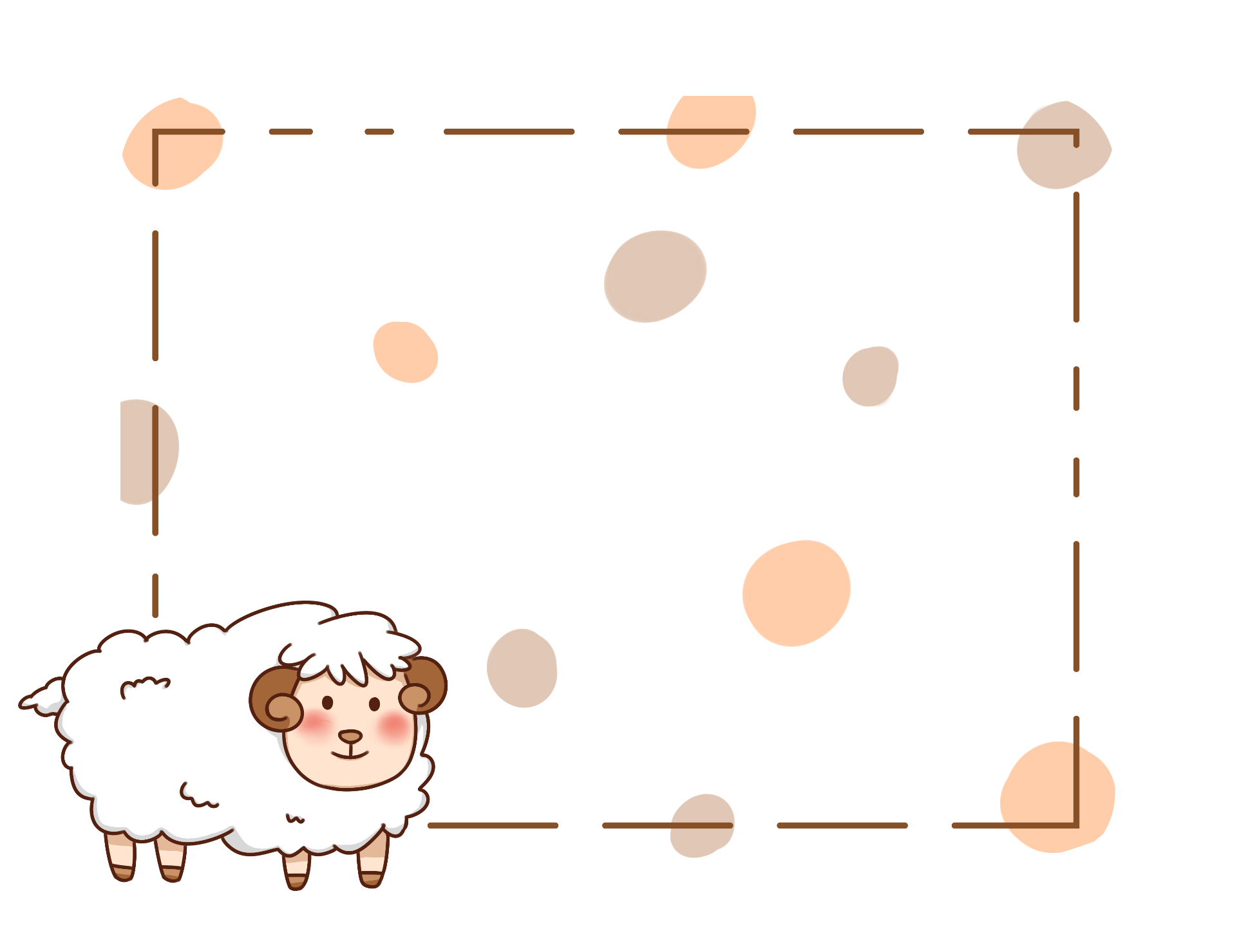
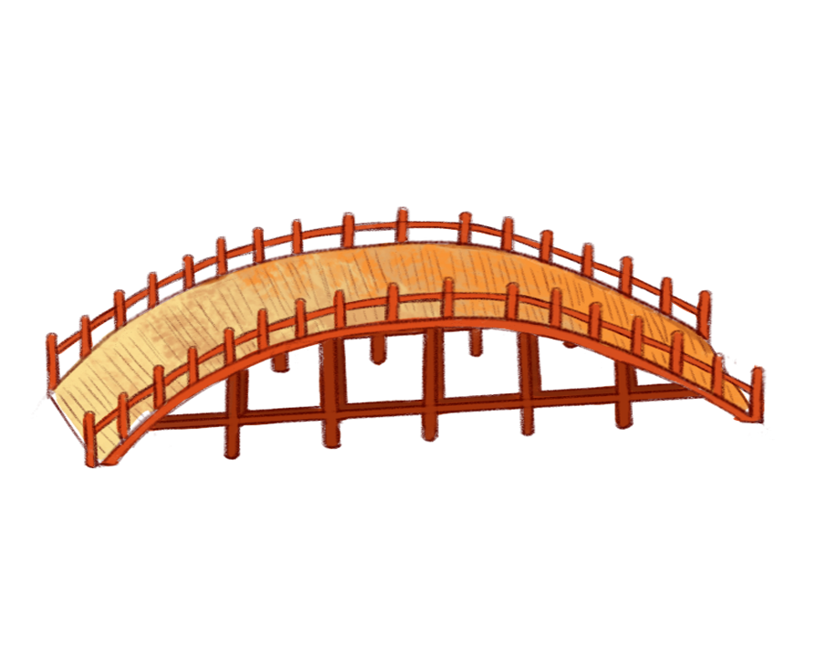

Xách bương
Rượu
Hửng hờ
Xắc bương
Rầng xâu
Riệu
Hững hờ
hay
Rừng sâu
hay
hay
hay
Đưa cừu
sang sông

Slide 5
02
TÌM HIỂU BÀI

Slide 6


Thử thách
Đọc thần tốc

Slide 7

NGẮM TRĂNG
Trong tù không rượu cũng không hoa,
Cảnh đẹp đêm nay khó hững hờ.
Người ngắm trăng soi ngoài cửa sổ,
Trăng nhòm khe cửa ngắm nhà thơ.
Nêu nội dung bài?
HỒ CHÍ MINH
(Nam Trân dịch)

Slide 8

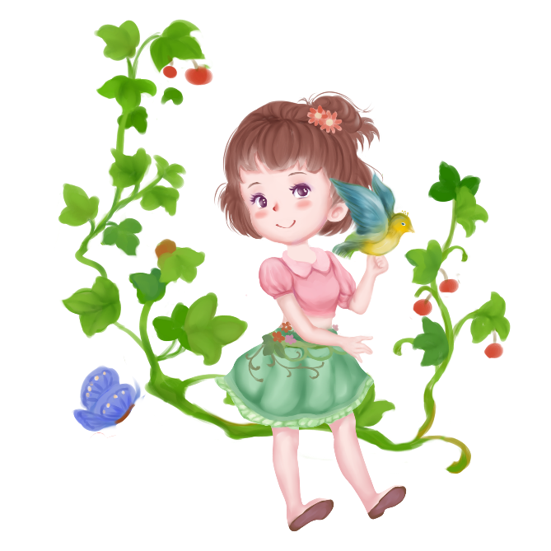
KHÔNG ĐỀ
Đường non khách tới hoa đầy
Rừng sâu quân đến, tung bay chim ngàn
Việc quân việc nước đã bàn
Xách bương, dắt trẻ ra vườn tưới rau.
Nêu nội dung bài?
HỒ CHÍ MINH
(Xuân Thuỷ dịch)

Slide 9
03
NGHE – VIẾT

Slide 10

NGẮM TRĂNG

Slide 11
KHÔNG ĐỀ

Slide 12
04
BÀI TẬP CHÍNH TẢ

Slide 13
2/ Tìm tiếng có nghĩa ứng với các ô trống:
 | a | am | an | ang
tr
ch
trà, trả (lời)
rừng tràm
tràn đầy
trang trí
tra hỏi
quả trám
tràn lan
tràng hạt
trá hình
xử trảm
vầng trán
bánh tráng
trả giá…
trạm y tế…
…
trạng ngữ…
cha mẹ
màu chàm
chan hoà
chang chang
chà xát
chạm trổ
chán nản
chàng trai
chả giò
chạm trán
chạn bát
bự chảng
chung chạ…
…
…
…

Slide 14
2/ Tìm tiếng có nghĩa ứng với các ô trống:
 | d | ch | nh | th
iêu
iu
diễu (hành)
chiêu đãi
bao nhiêu
thiêu thân
cánh diều
chiều cao
nhiều
thiếu niên
diều hâu
chiếu phim
nhiễu sóng
thiểu não
kì diệu…
…
…
giới thiệu…
dìu dắt
chắt chiu
nhíu mắt
thức ăn thiu
khâu díu lại
khó chịu
khâu nhíu lại
buồn thiu
dịu dàng
chịu đựng
nói nhịu
mệt thỉu đi
…
…
…
…

Slide 15
TẠM BIỆT

